Slide 1
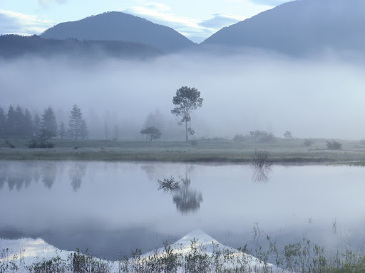
台灣茗茶喝搜摘
戴玉珮 老師
指導老師: 顏怡宏 老師
吳修福 老師
開發者:徐豪騁(Chris)

Slide 2
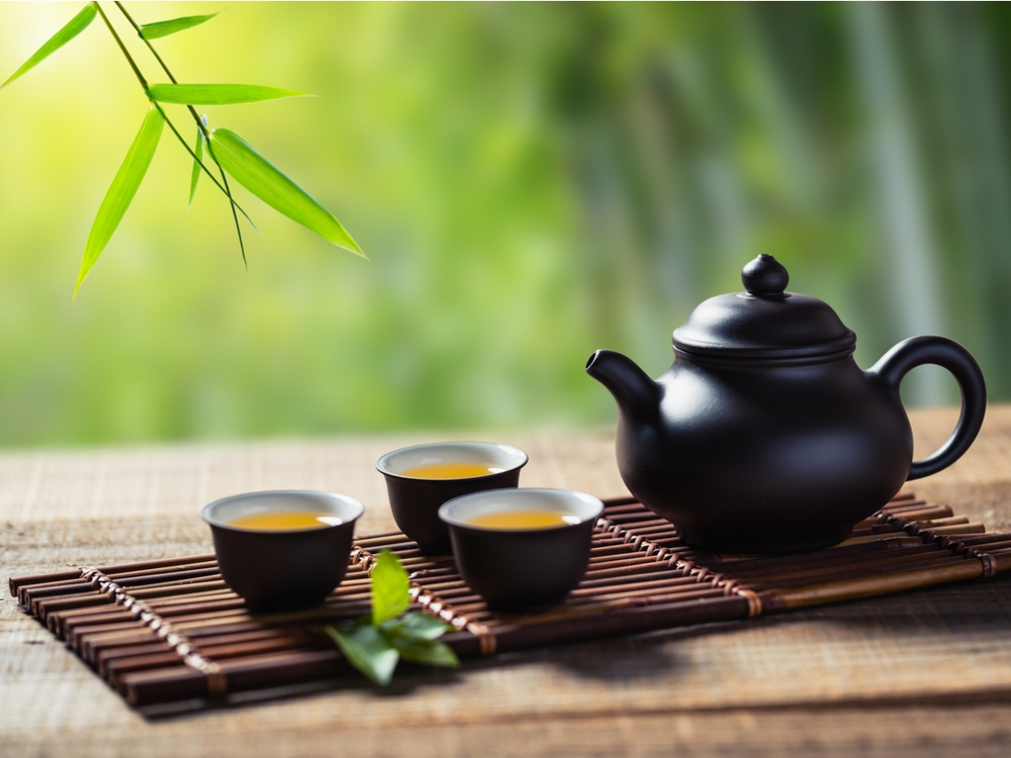
1.Motivation of Develop
2.Technique of Develop
3.UML Use Case Diagram
4.Database EER Diagram
5.MVC Framework
6.Web Design Demo

Slide 3
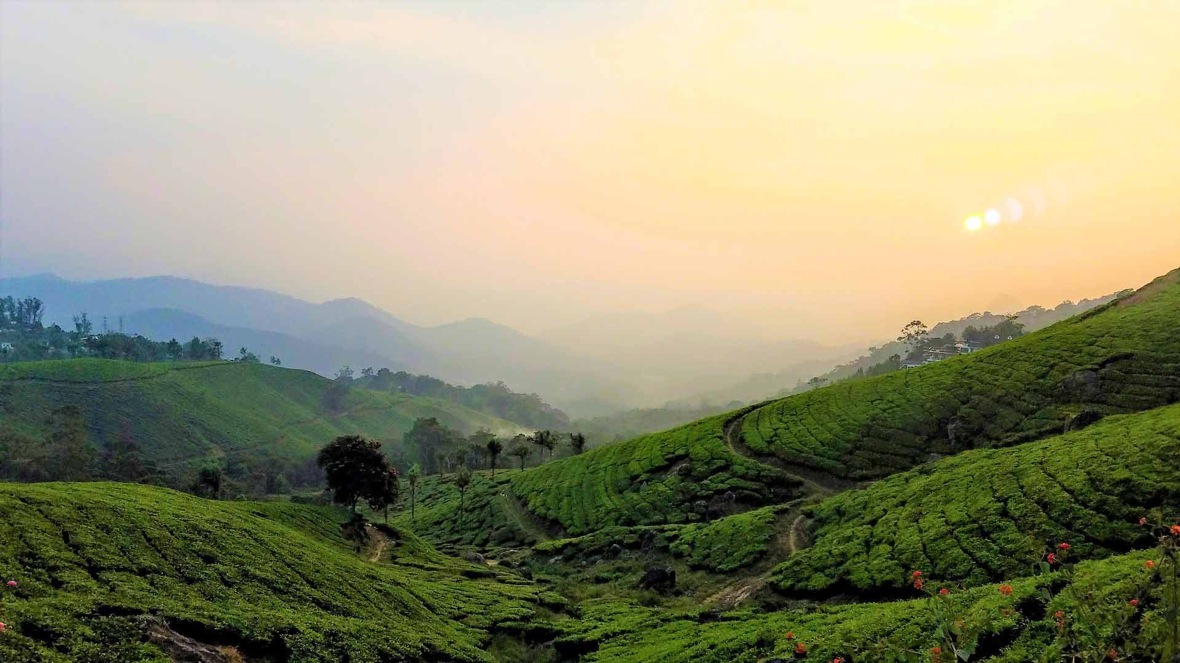
開發動機：
1.推廣台灣茶多元的文化特色
2.本身喜好嘗試不同口味的茶種並研究了解
3.做出老少咸宜並且兼具教育性質的網頁風格

Slide 4
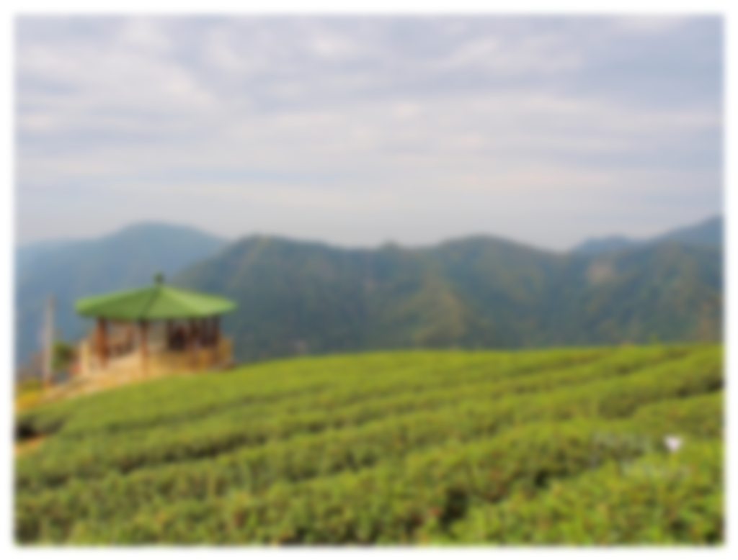













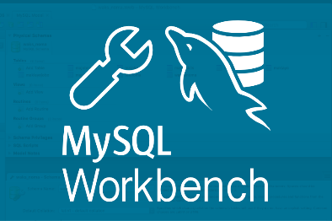
開發使用技術
瀏覽器(browser)
後端技術(Backend)
前端技術(Frontend)
程式語言
(program
language)
網路伺服器
(web
Server)
資料庫
(database)
設計模組工具(UML Tool)
開發工具(development Tools)

Slide 5
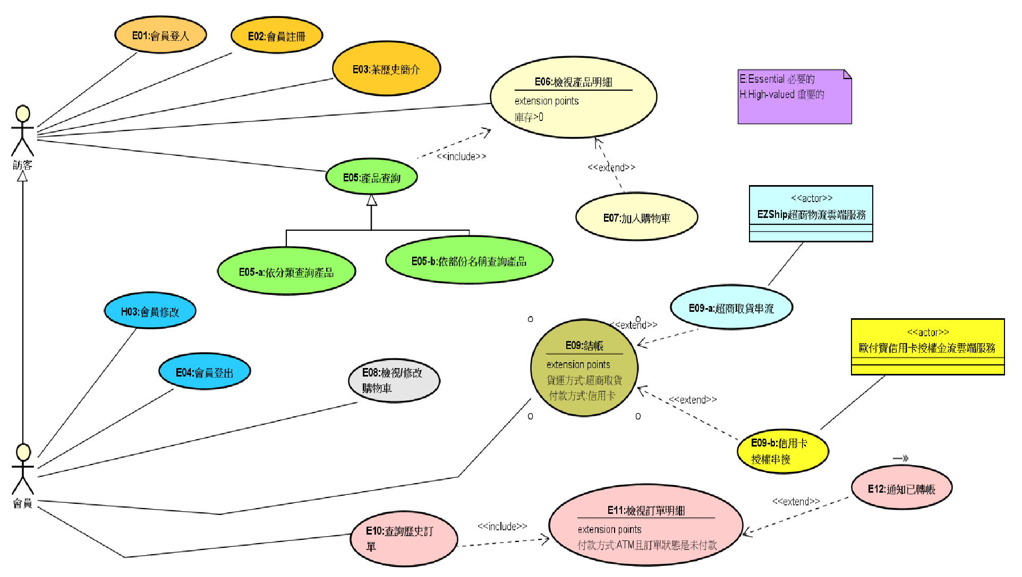
Use Case Diagram

Slide 6
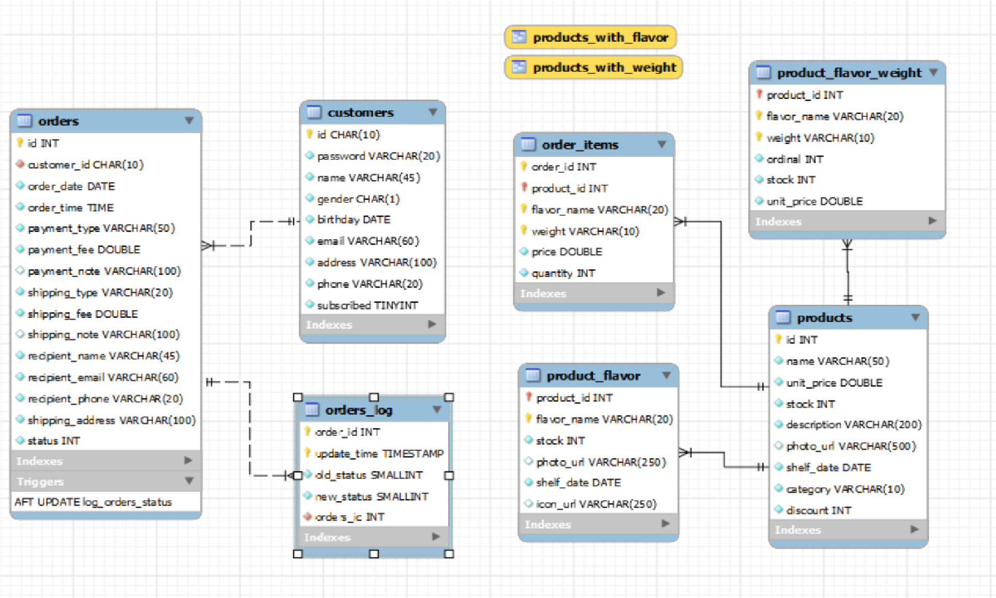
DataBase EER Diagram
虛擬資料表
重量清單
訂單明細
會員清單
訂單產品清單
產品清單
口味清單
訂單紀錄
Trigger訂單狀態

Slide 7
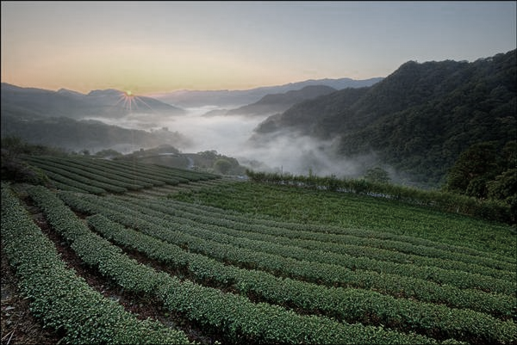
MVC Framework
View(視圖)
Controller(控制元件)
Web
Browser
Model(模組)
DB

Slide 8
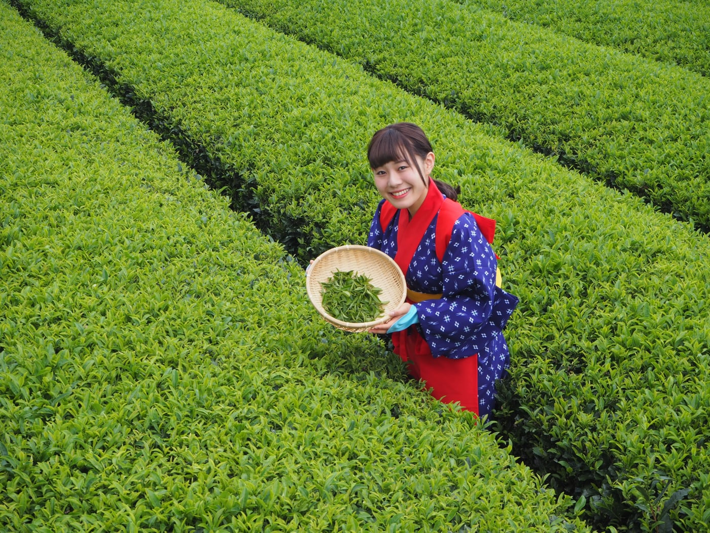
以下開始demo網頁~

Slide 9
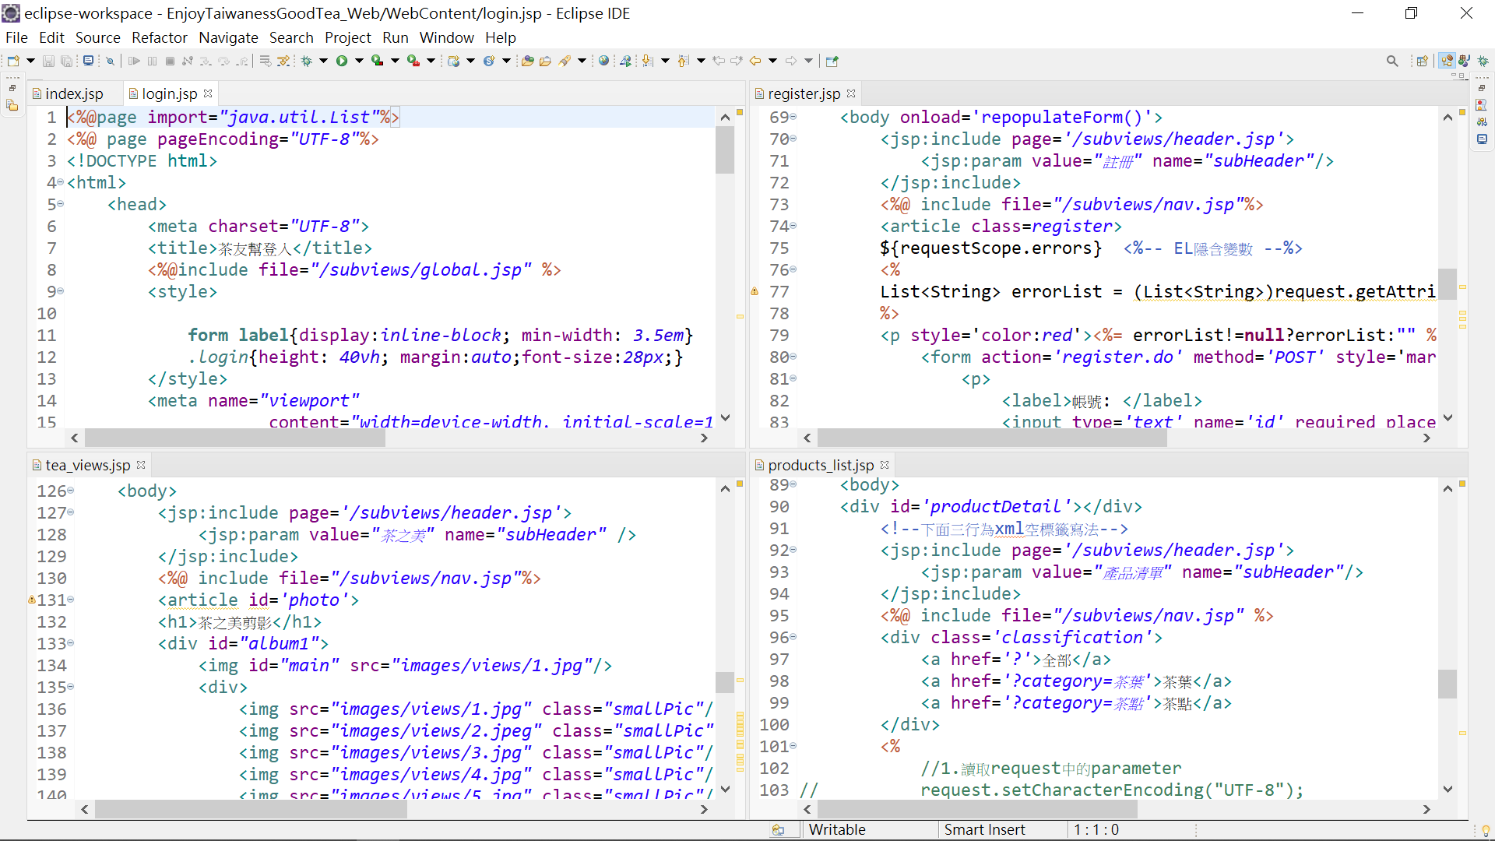
訪客身份(未登入身份)導覽列上各網頁的部分程式

Slide 10
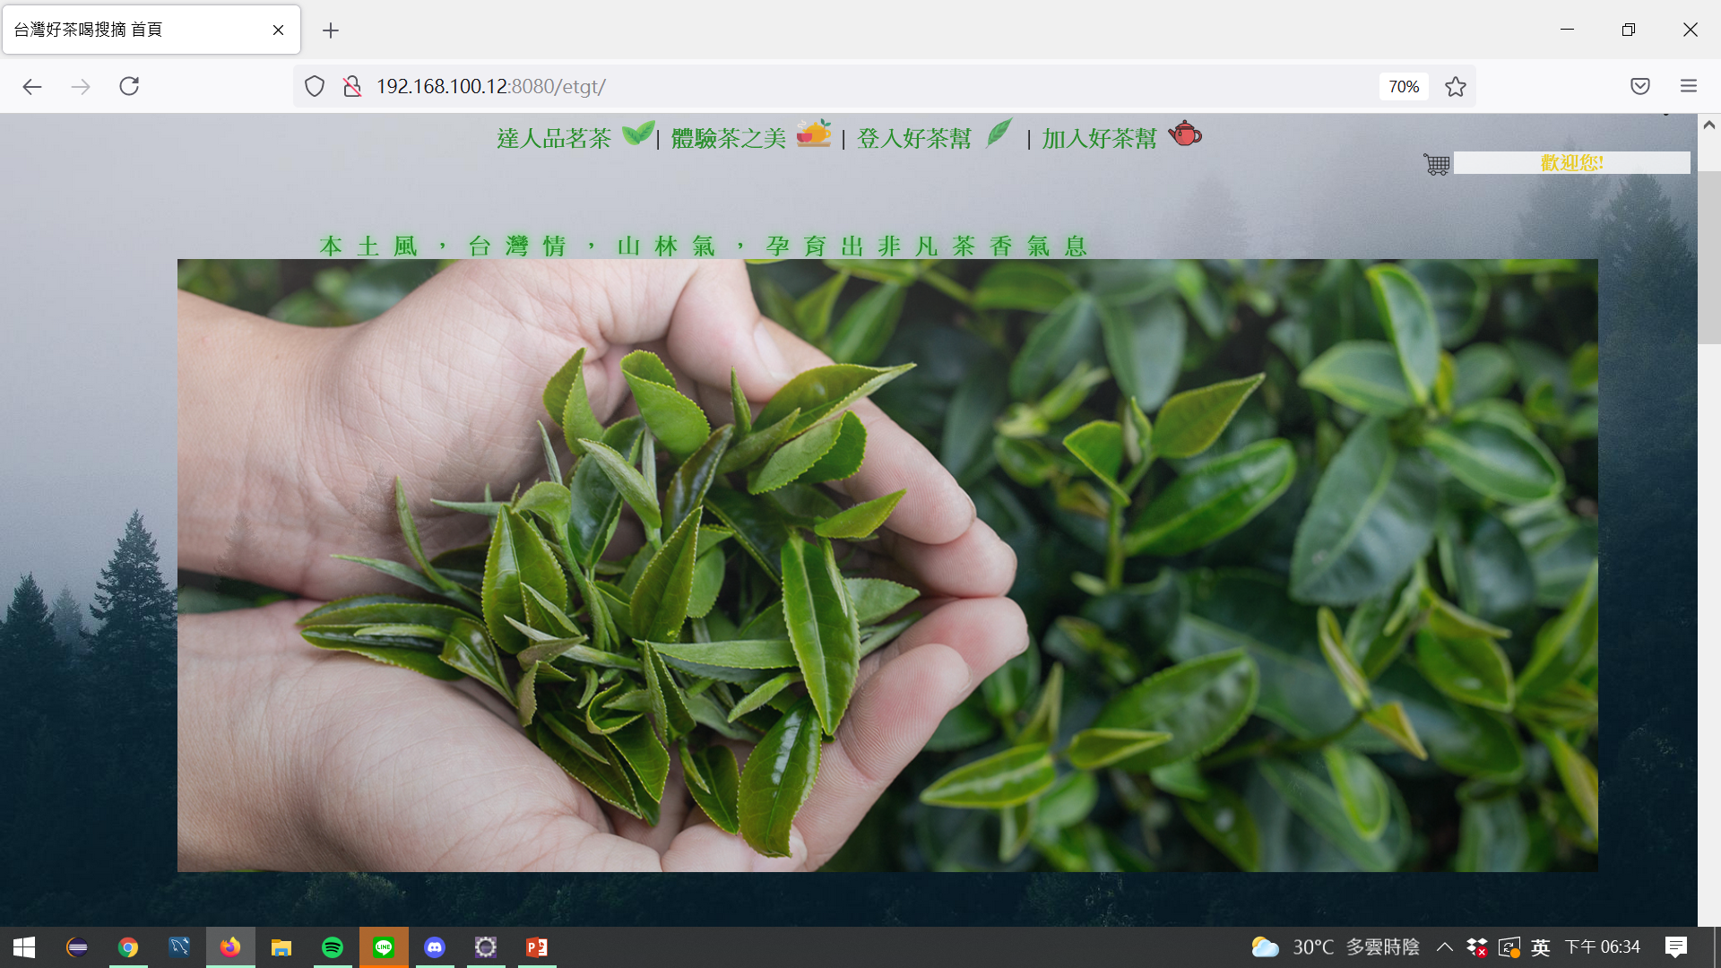
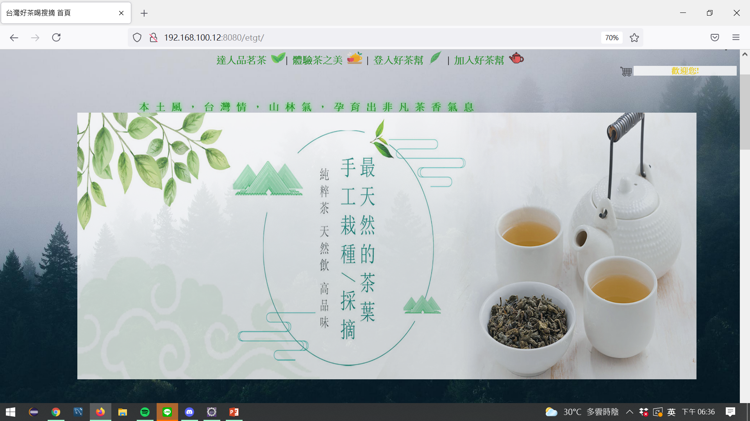
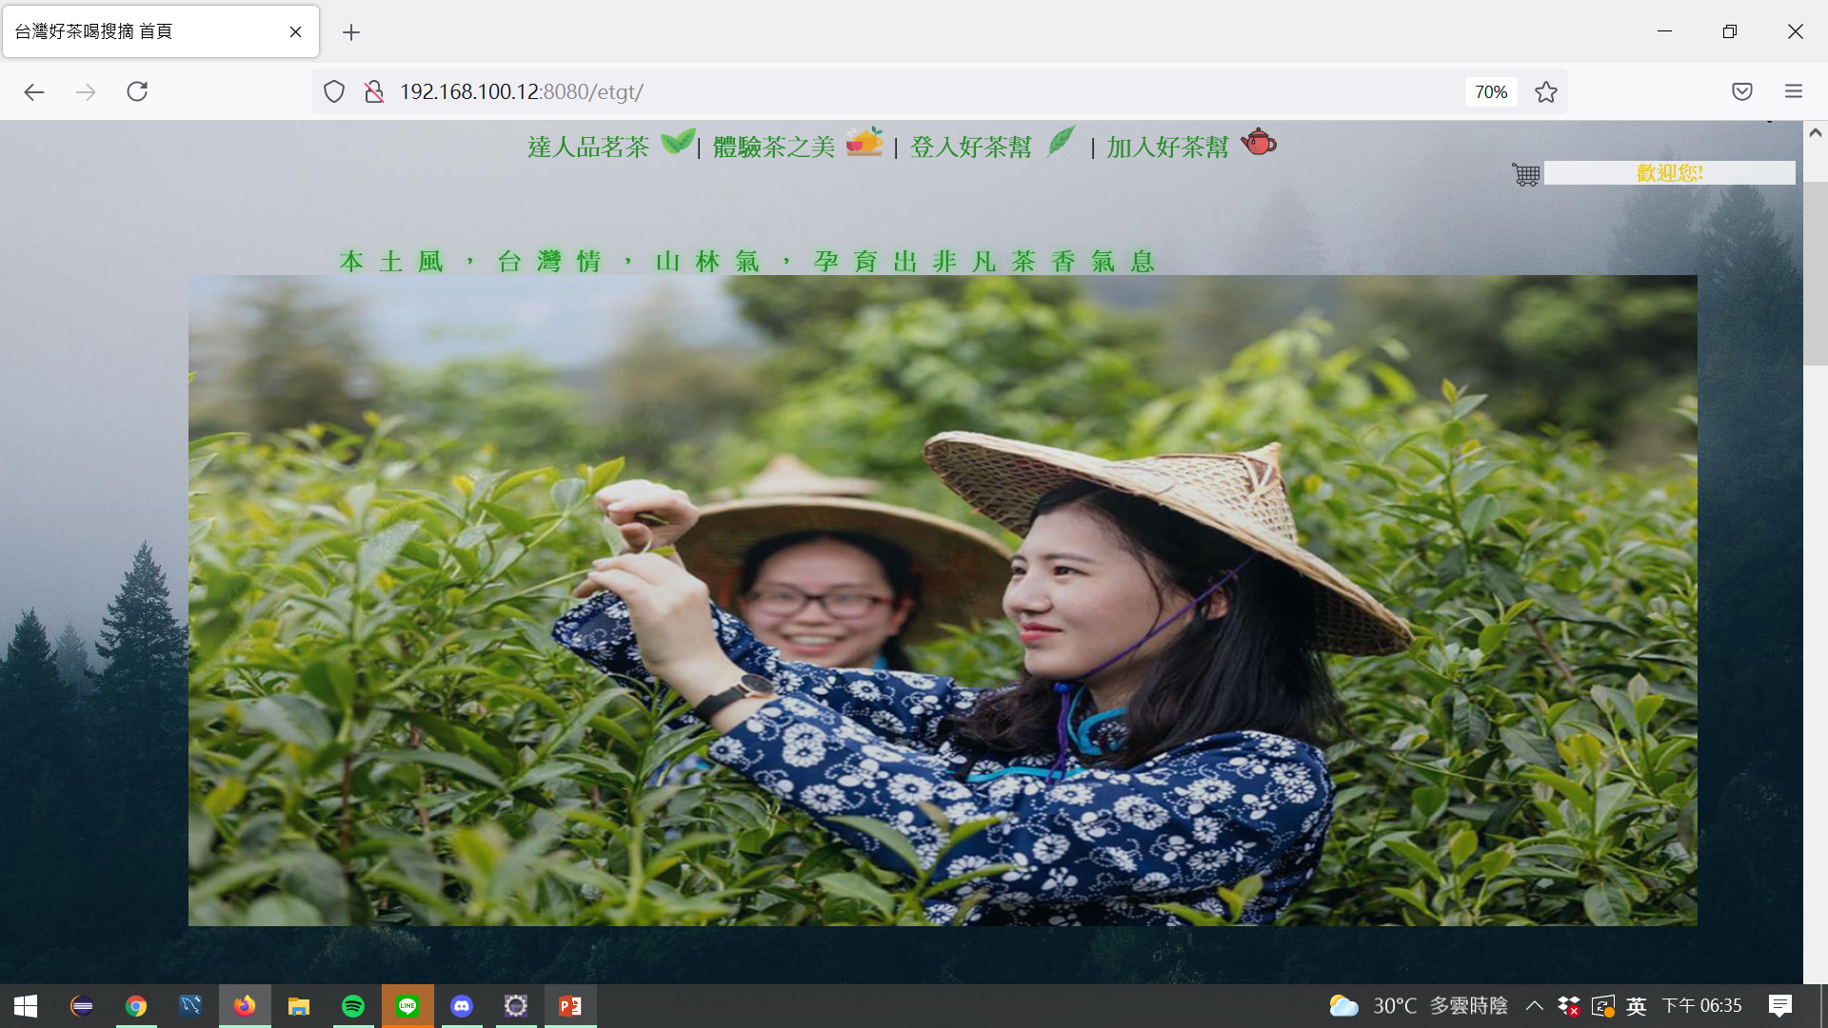
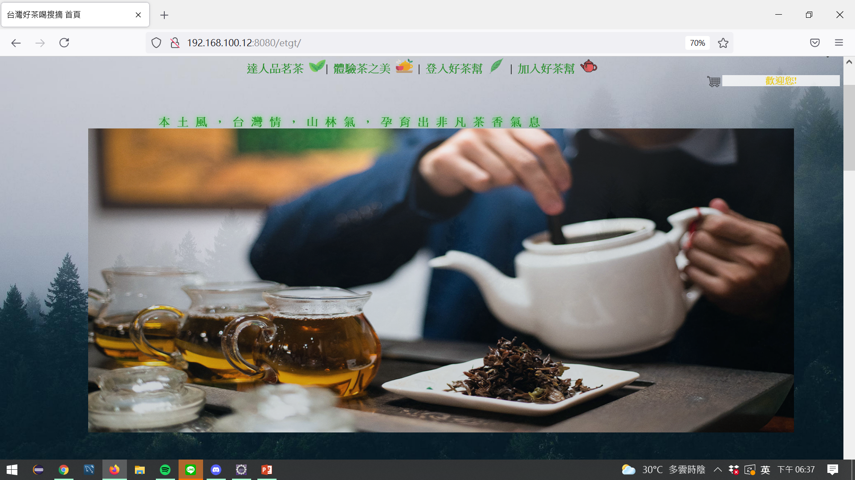
首頁(續)(index.jsp)
利用JavaScript與jQuery所做出的動畫輪播效果

Slide 11

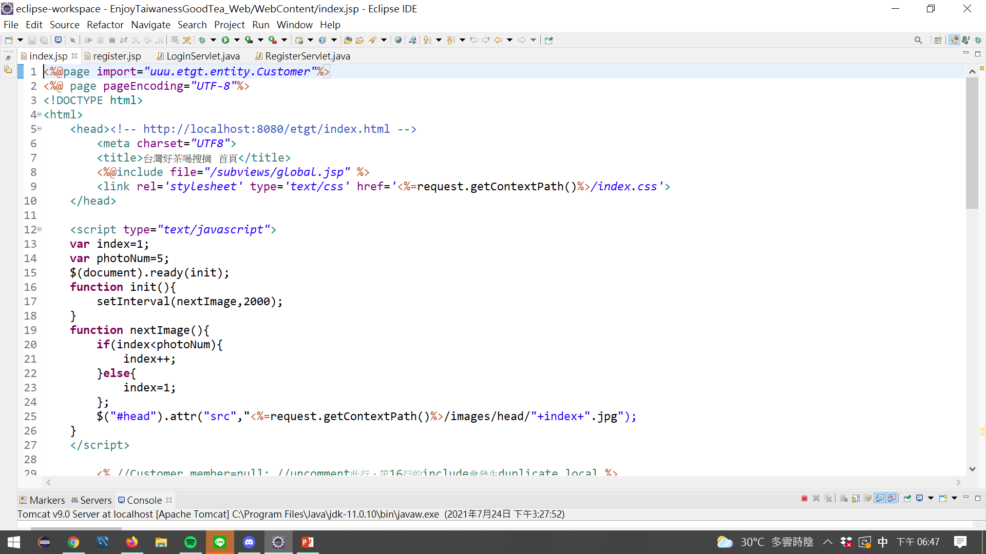
首頁中圖片輪播程式片段

Slide 12
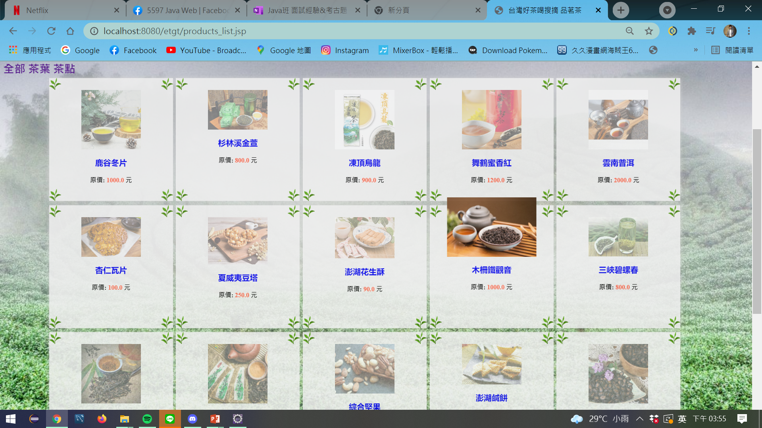
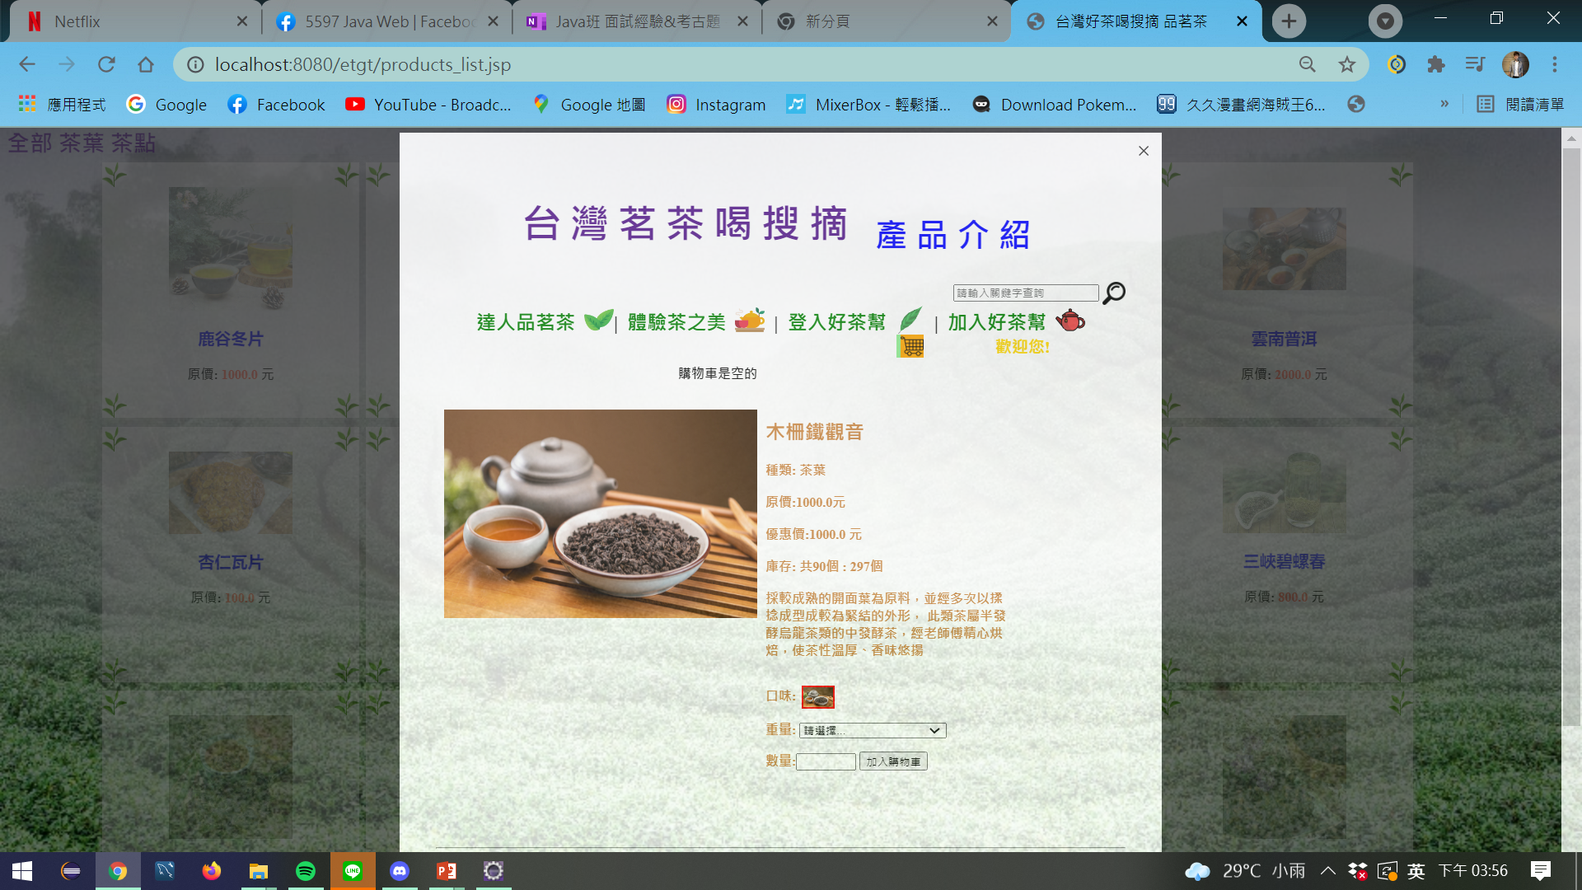
產品清單(productlist.jsp)
1.左上方選項可依產品做分類
2.各項產品滑鼠hover過去
即有transform效果
個別產品(product1.jsp)
1.產品詳細介紹，可依口味和重量加入購物車
2.利用AJAX非同步請求外掛fancybox做出的燈箱效果

Slide 13
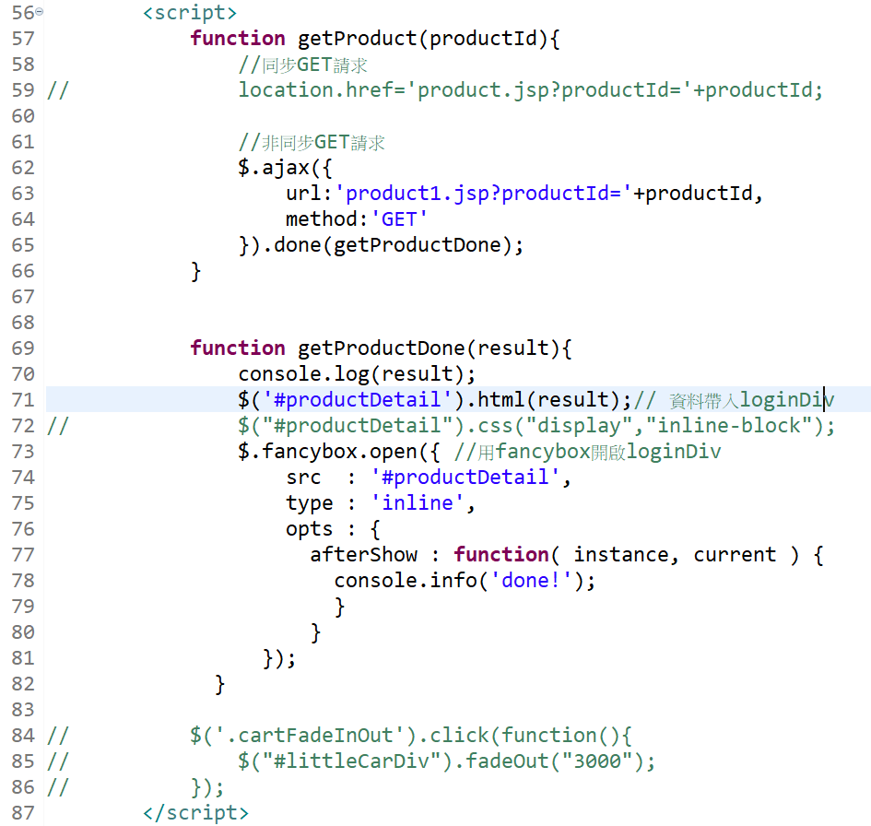
程式碼片段
產品清單(productlist.jsp)頁面利用AJAX非同步請求
外掛fancybox效果將資料帶入個別產品(product1.jsp)

Slide 14
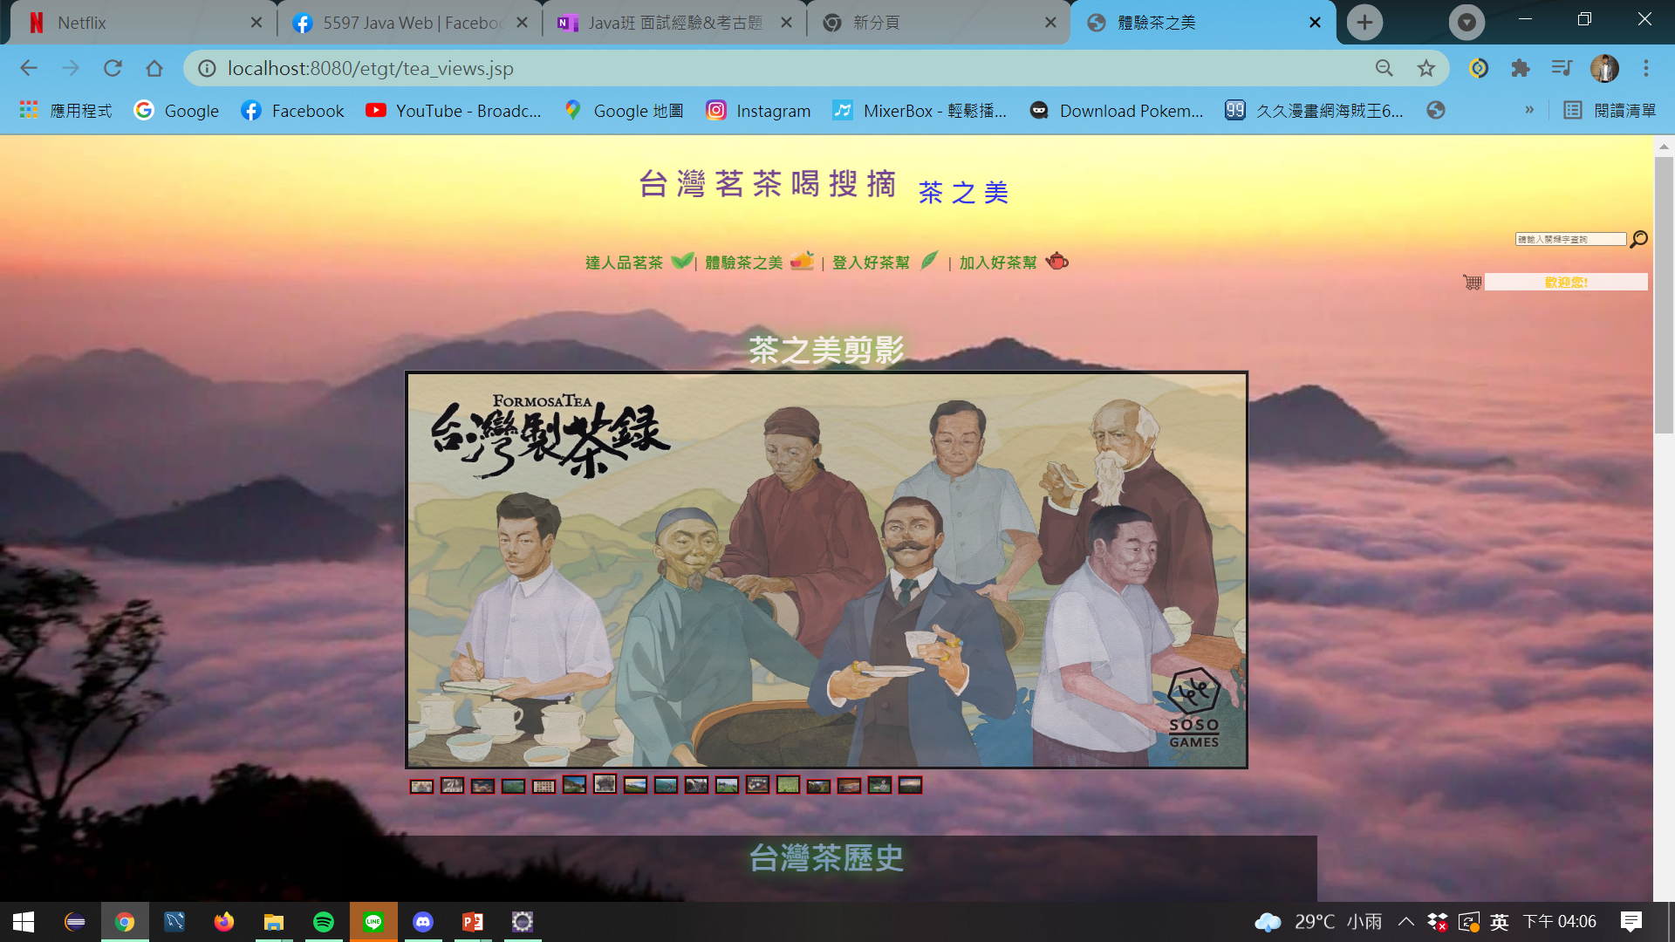
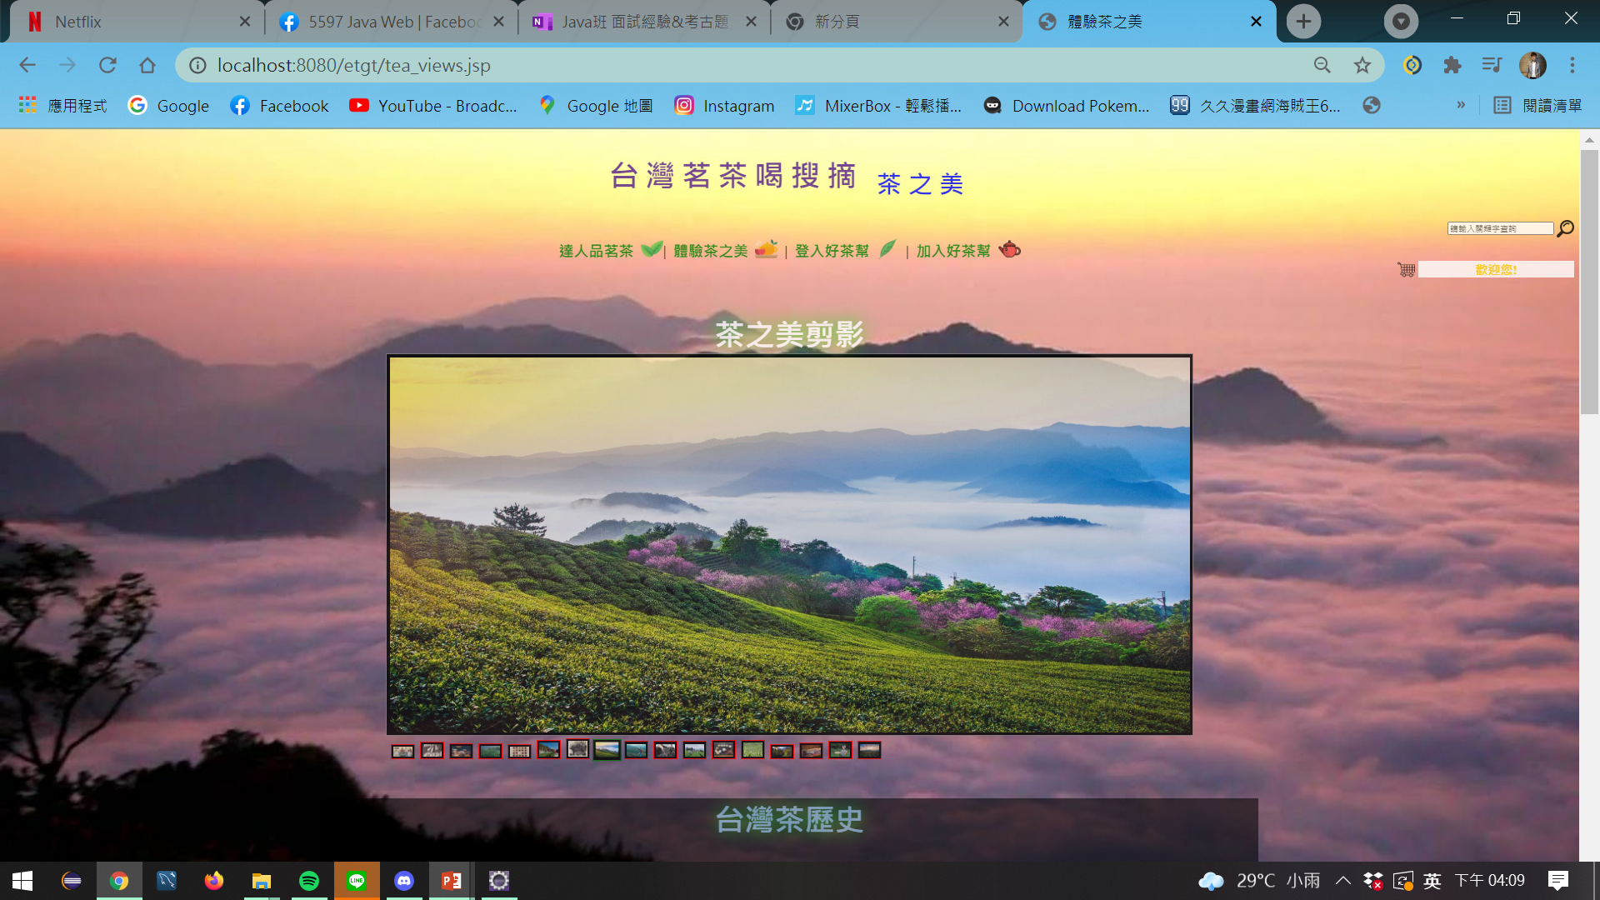
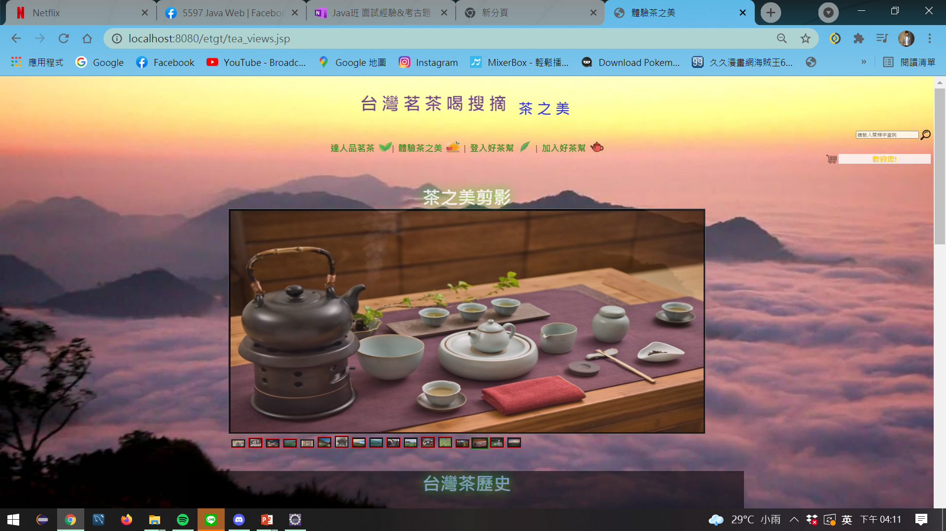
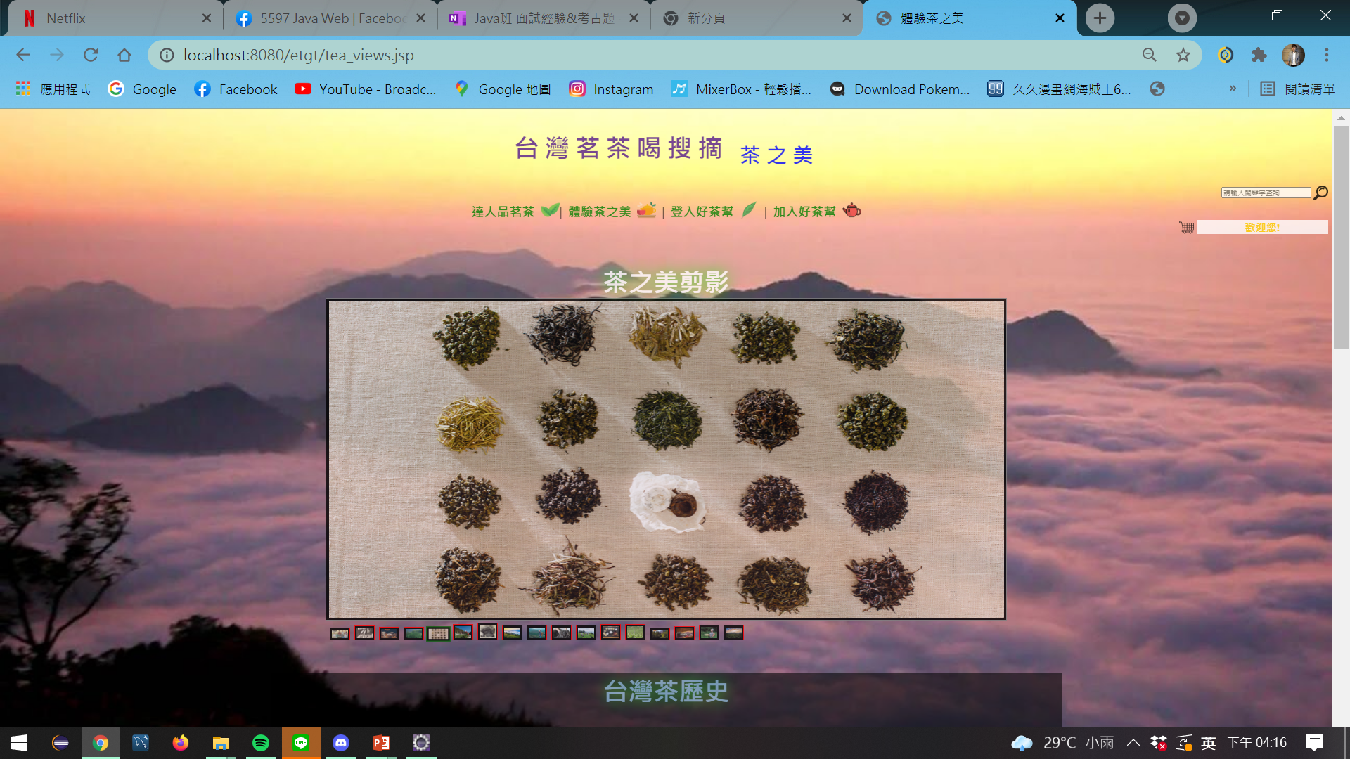
體驗茶之美(tea_views.jsp)
滑鼠滑進去底下小圖示上面的大視窗即會變成相對應的圖片

